Slide 1
第八章 假設之檢定與信賴區間
陳順宇 教授
成功大學統計系

Slide 2
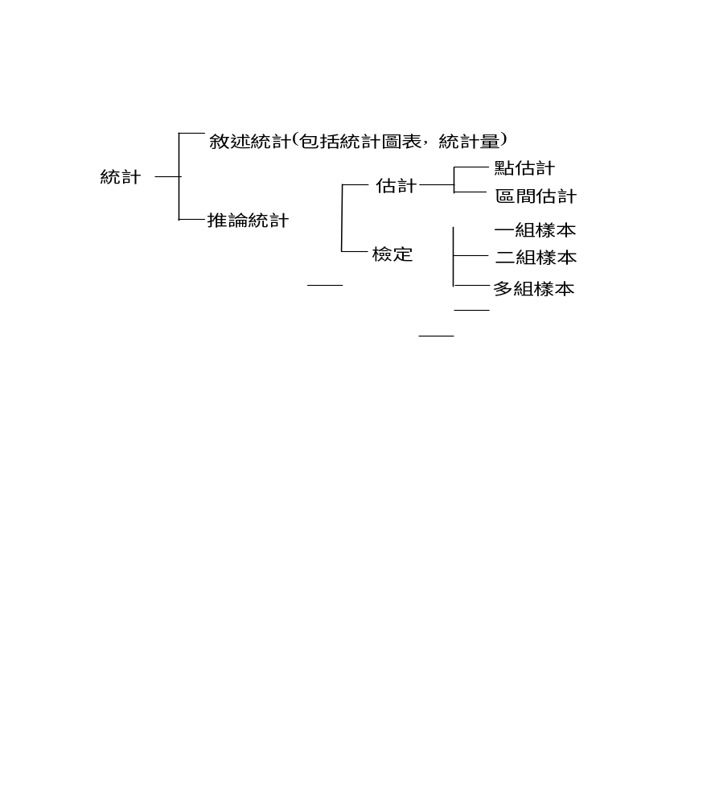

Slide 3
8.1 假設檢定之簡介
某人聲稱他有超能力，
能猜中一銅板擲出的結果
是正面還是反面，
到底他是吹牛或真有超能力，

Slide 4
統計便是一種科學的驗證方法
我們試圖去相信某種說法，或是反駁它。
例如：有一說法是這樣的，
用手指月亮的人，隔天耳朵會被割傷，
另有一說法是，
早晨量身高會比晚上量的來的高，
這些說法是否正確，有待確認，

Slide 5
統計做驗證的例子
(1) 驗證某生產線生產的洋芋片厚度
是否已偏離目標值？ (第8章)
(2) 驗證某種藥是否有效？(第8章)

Slide 6
(3) 驗證甲教學法是否比乙教學法效果好？
(第9章)
(4) 驗證某地區男、女生的平均所得
是否有差異？ (第9章)

Slide 7
(5)驗證某公司品管人員提出的改善策略
是否有效?
(即改善策略是否有降低不良率的效
果？)(第10章)
(6)驗證兩條生產線(或兩家公司)某產品的
良率是否有差異？ (第10章)

Slide 8
(7) 驗證某骰子是否公正？ (第11章)
(8) 驗證某地區男、女生的教育程度
(分成國中以下、高中、大專以上)
是否有差異？ (第11章)

Slide 9
(9)驗證甲、乙、丙3種肥料對蕃茄產量的
影響是否有差異？
(即肥料是否為影響蕃茄產量要因)
(第12章)
(10)驗證爐溫與壓力對鋼硬度的影響
是否有交互作用？是否有主效用？
(第12章)

Slide 10
假設檢定
假設(Hypothesis)是一種說法，
或是一種傳說，
它是對或是錯，需要經過驗證，
統計上稱驗證為檢定(Testing)。

Slide 11
例如有一種說法，
抽菸的男人比不抽菸的男人容易患肺癌， 這樣的說法是真是假？
有待證明。

Slide 12

表8.1 抽菸與患肺癌人數表

Slide 13
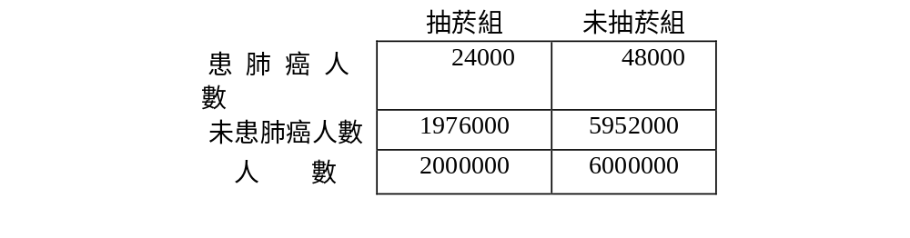
抽菸組患肺癌比例顯然
高於未抽菸組患肺癌比例

Slide 14

表8.2 抽樣的抽菸與
患肺癌人數統計表

Slide 15

要判定抽菸者患肺癌比例比未抽菸者高的說法正確與否就有困難

Slide 16
因為
(1)樣本不能代表母體。
(2)再重抽一次樣本可能得到不同的比例。

Slide 17
抽樣誤差存在，有判斷錯誤機會
由於有抽樣誤差存在，
因此就有判斷錯誤，
這種判錯又分成二種狀況，

Slide 18
型I錯誤
一種是說法不正確
(即抽不抽菸對患肺癌沒有影響)，
但由於抽樣結果判它正確，
這種型態的錯誤稱為型I錯誤；

Slide 19
型II錯誤
另一種是說法正確
(即抽菸較易患肺癌)，
但由抽樣的資料判它不正確，
這種型態的錯誤稱為型II錯誤。
統計學家的工作就是想辦法使
犯這二種錯誤的機會降至最低。

Slide 20
8.2 檢定觀念及名詞介紹
統味公司生產飲料，
其說明書上聲稱其容量平均是250cc，
有位顧客打電話向消費者基金會抱怨說：此公司的飲料容量平均不到250cc，

Slide 21
消費者基金會如何
利用統計方法解決此紛爭呢？

Slide 22
抽樣50筆資料

Slide 23
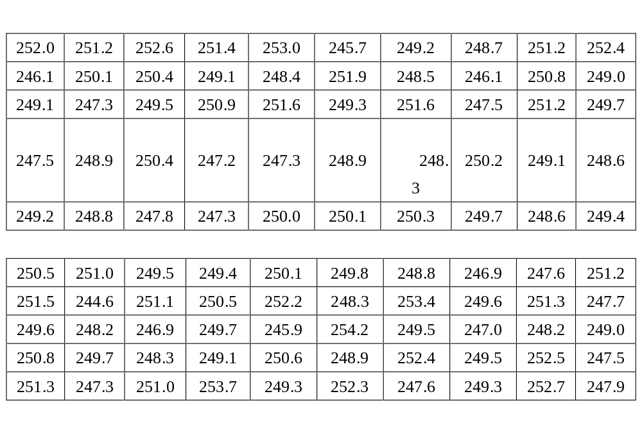

Slide 24


算出這瓶資料樣本平均數
及樣本標準差
是否因
就說此公司的說明書有問題呢？

Slide 25
銅板實驗
假設有一銅板，連擲十次，
結果出現正面6次、反面4次，
我們是否就要懷疑此銅板不公正呢?
這個實驗讓我們聯想到
『理論與實驗的結果並不見得
是完全一致的，常會有一些偏差』。

Slide 26
1.虛無假設
H₀: μ=250
H₀: p=0.5

Slide 27
2.對立假設
H₁: μ< 250
單尾檢定
H₁: p ≠ 0.5
雙尾檢定

Slide 28
3.型I錯誤及型II錯誤
型I錯誤(H₀是對的，但誤判H₀是錯)
型II錯誤(即H₀是錯的，但被誤判H₀為對)

Slide 29
型I錯誤
假設所擲銅板是公正的，
但某人連擲10次都出現正面，
因此依據判斷準則，就判定H₀是錯的

Slide 30
型II錯誤
假設我們拿到另一個銅板，
它出現正面的機會是0.3，
但擲10次卻出現5次正面、5次反面，
因此判定H₀是真(即此銅板是公正銅板)

Slide 31
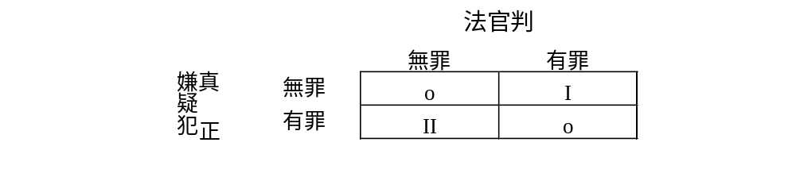
統計檢定與法官判罪

Slide 32
4.顯著水準
型I誤差 :犯型I錯誤的機率
型II誤差 :型II錯誤的機率
控制好型I誤差， 使其不超過某種水準(通常訂為5%)，
此水準也稱為顯著水準

Slide 33
法官判罪
我們再以法官判罪為例做說明，
假使某國家認為法官犯型I錯誤
(即無罪的嫌疑犯卻被判成有罪)，
這種誤判嚴重影響國民權益，
法官如犯了此種錯誤就要被免職，

Slide 34
而另一方面有罪卻被判無罪的話，
法官只被罰小錢了事。

Slide 35
那麼法官為了避免遭到免職處分，
他可以將所有疑犯判無罪，
這樣犯型I錯誤的機會等於0，
但相對的型II誤差就增多了。

Slide 36
8.3 棄卻域 (reject region beyond critical value)
判對立假設為真的樣本區域就稱為
棄卻域
即棄卻域就是最佳檢定
認為如果樣本資料所算出統計量落在這個範圍時，就要棄卻H₀(即認為H₀是錯的)，
也就是棄卻域是棄卻H₀的區域

Slide 37

當抽樣所得的樣本平均數
太小時，會懷疑公司所言不實
棄卻域為 < c 的型式
critical value=c
It is left tail, because RR is left (less than) c

Slide 38
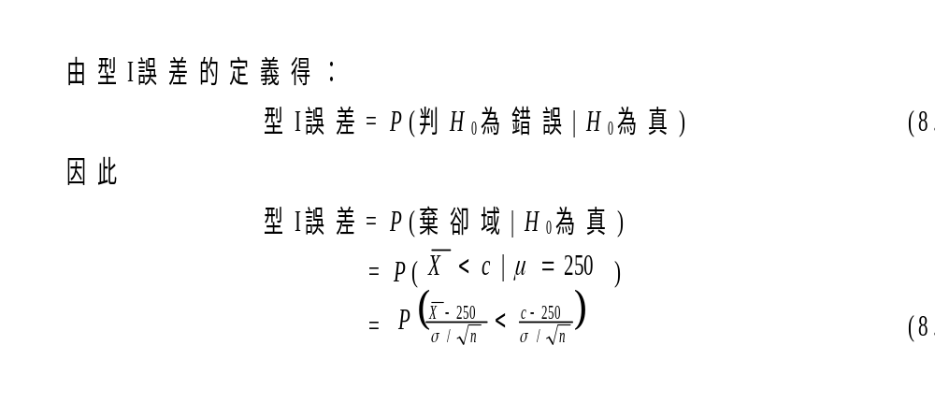

Slide 39
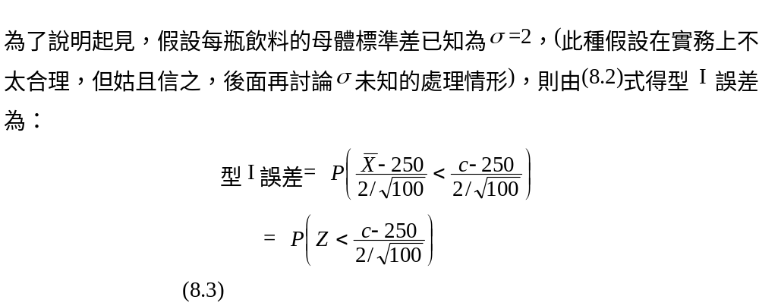

Slide 40
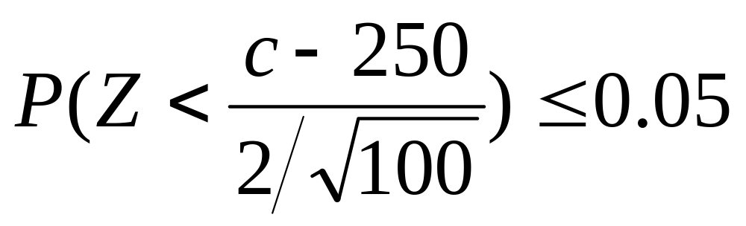

Slide 41
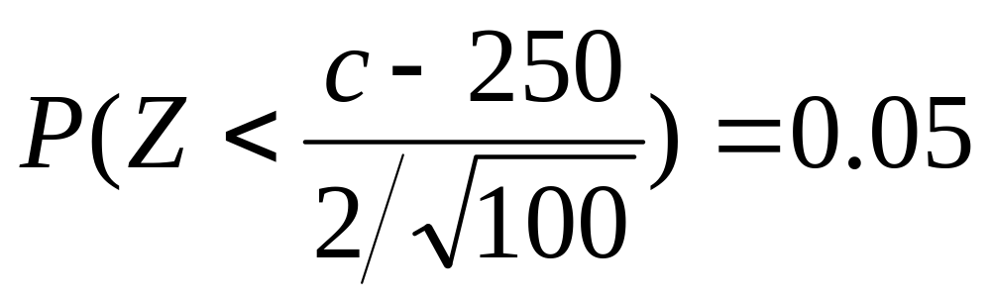

Slide 42
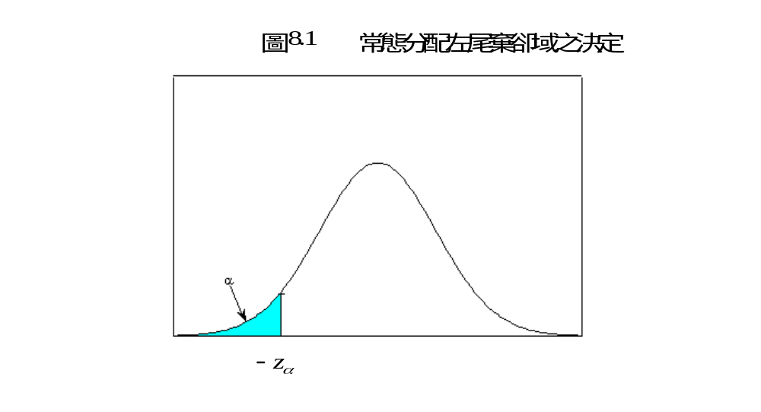
critical value=c
It is left tail (single tail), because RR is left (less than) c

Slide 43
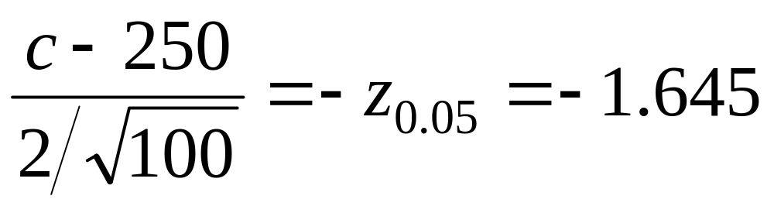
-Z0.05=-1.645 (查表)

Slide 45
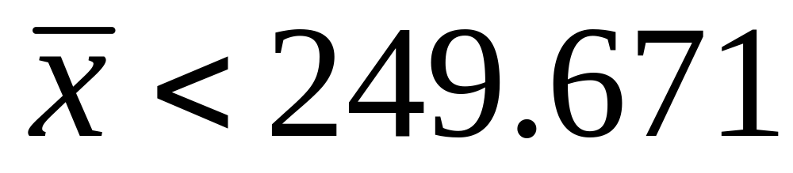
也就是棄卻域

Slide 46
1. 顯著水準對檢定結論的影響：

Slide 47
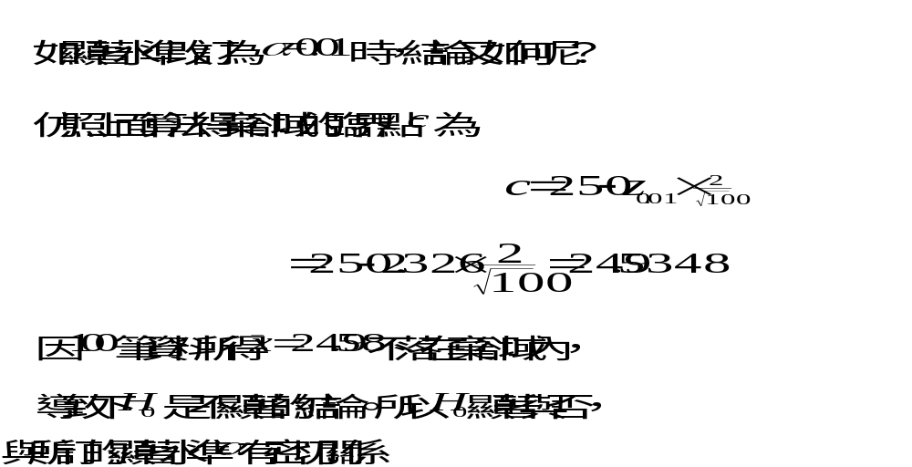

Slide 48
2. 顯著水準α愈小愈保護虛無假設
在顯著水準α=0.05時，判H₀顯著，
α=0.01時，判H₀不顯著，
可以看出顯著水準訂的愈小時，
H₀愈可能不顯著，也就是α愈小愈保護H₀。

Slide 49
P 值
但由於電腦的發達，一般電腦統計套裝軟體都會印出 P 值(Probability Value)。
P 值的定義是在什麼樣的顯著水準α，
算出棄卻域的臨界點c剛好是
樣本統計量，也就是剛好使H₀顯著

Slide 50
α = ?剛好顯著
當=0.05 算出 c =249.67 下顯著的結論。
當=0.04 算出 c =249.65 下顯著的結論。
當=0.01算出 c =249.53 下不顯著結論
當= ? 算出 c =249.58 剛好顯著。

Slide 51
P值可以下式求得

Slide 52


Slide 53
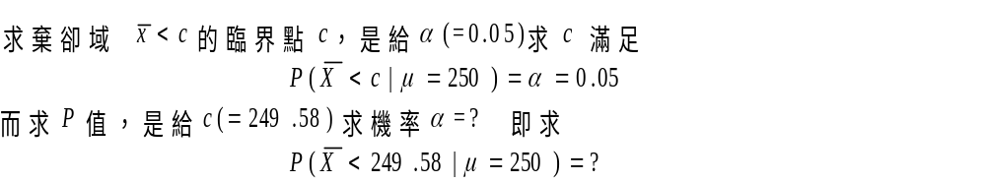

Slide 54

算出值後，檢定的結論就可以用所訂的顯著水準與p值做比較。
當P值 < 時，H₀是顯著的；
當P值 > 時，H₀是不顯著的

Slide 55
記住〝P值很小時就表示H₀是顯著的〞
但到底值要小到什麼程度
才表示是顯著呢？

Slide 56
P值與顯著水準 α比較
(i)若P值<0.01，則下H₀是顯著的結論，
(ii)若P值>0.1，則下H₀是不顯著的結論，
(iii)若0.01<P值<0.1，則暫不下結論。

Slide 57
例8.1、
一袋中有紅白球若干個，
我們想知道袋中白球是否不到一半，
(1) 若從袋中拿3球(每次看完後放回)，
其中有白球1個，是否有證據說此袋
白球所佔比例不到0.5？

Slide 58
(2) 若從袋中拿出300球(每次看完後放回)，
其中有白球100個，
是否有證據說此袋中白球
所佔比例不到0.5？

Slide 59
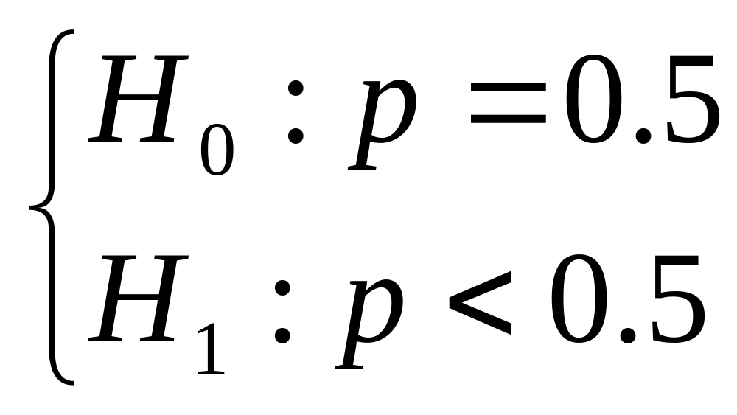

Slide 60
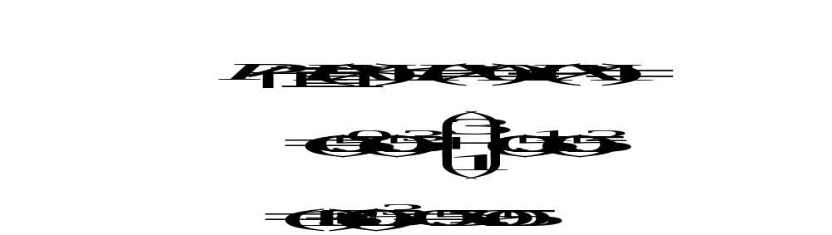
所以沒有證據說袋中白球
所佔比例不到0.5

Slide 61
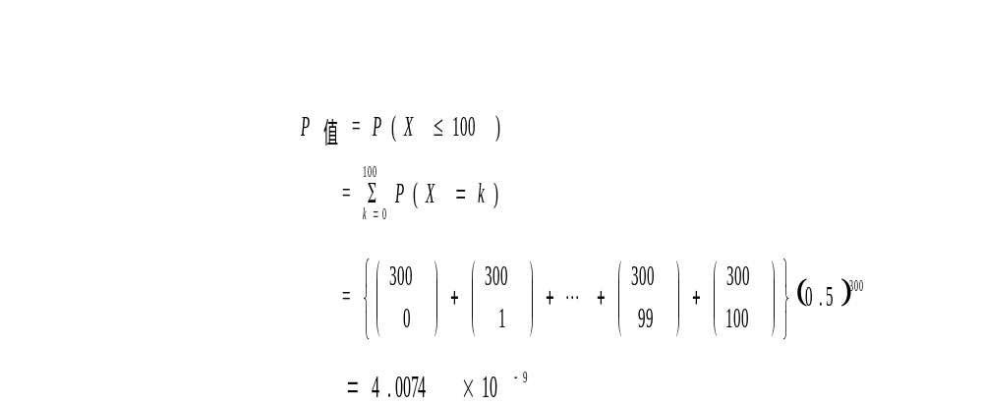
所以是顯著，有證據說此袋中白球所佔比例不到 0.5

Slide 62
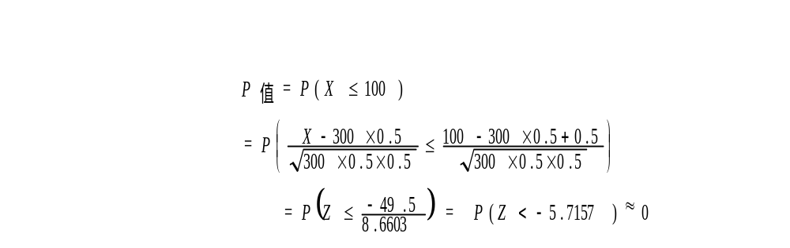
利用中央極限定理求近似值

Slide 63
例8.2、
擲一銅板100次，
結果出現正面49次，
是否有證據說此銅板不公正？

Slide 64
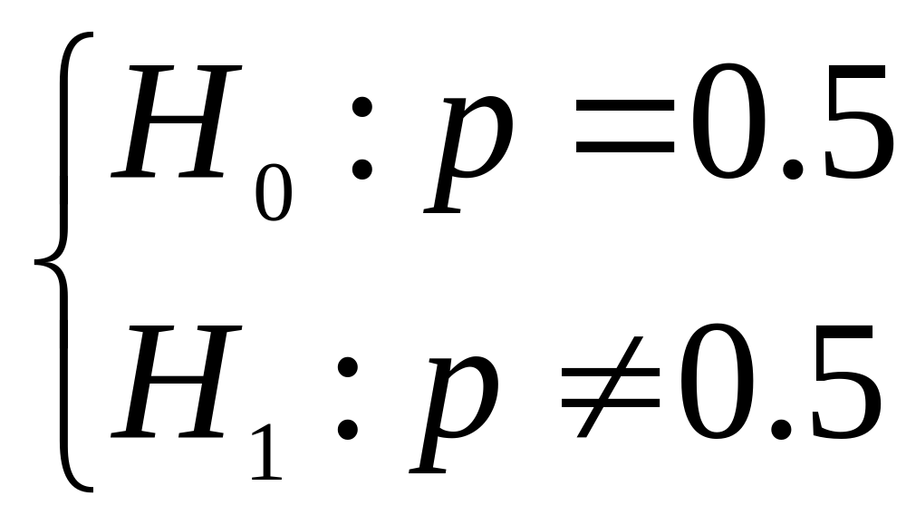
檢定

Slide 65

因此沒有足夠證據說
此銅板不公正

Slide 66
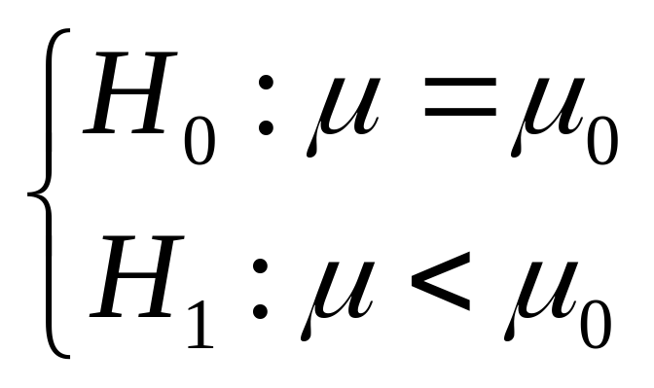


8.4 母體平均數的檢定
(母體標準差σ 已知時)

Slide 67
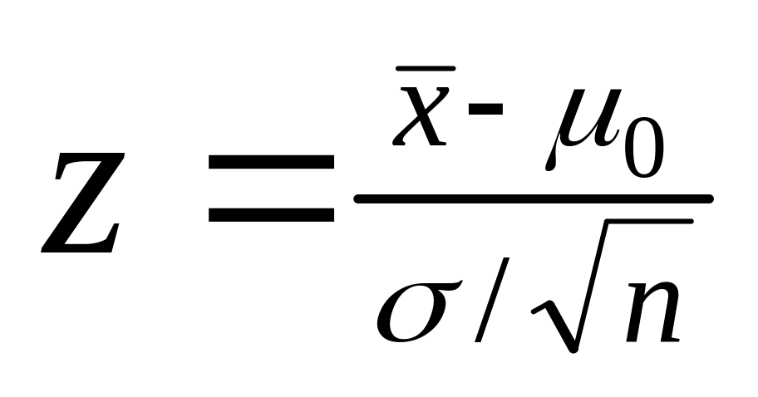
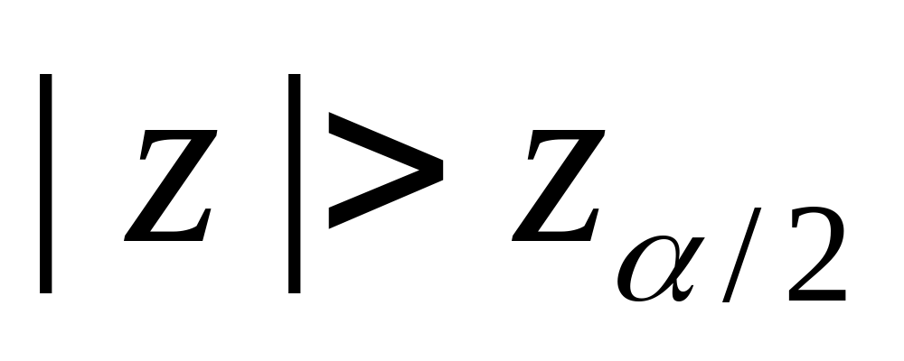
1.大樣本且σ已知的情形

Slide 68
在對立假設是雙尾，H₁: μ ≠ μ₀

Slide 69
對立假設是左尾H₁: μ < μ₀

Slide 70
對立假設是右尾H₁: μ > μ₀

Slide 71
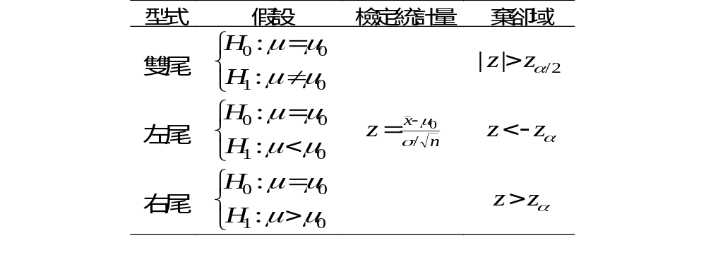
表8.4 標準差已知時
有關平均數的檢定問題
背下來

Slide 72
例8.4飲料問題
對於上述飲料問題，
如果公司在廣告中宣稱平均容量是250cc，
但品管部門懷疑公司飲料容量
平均可能不是250cc，
若收集100筆資料得
品管部門的懷疑是否正確？

Slide 73
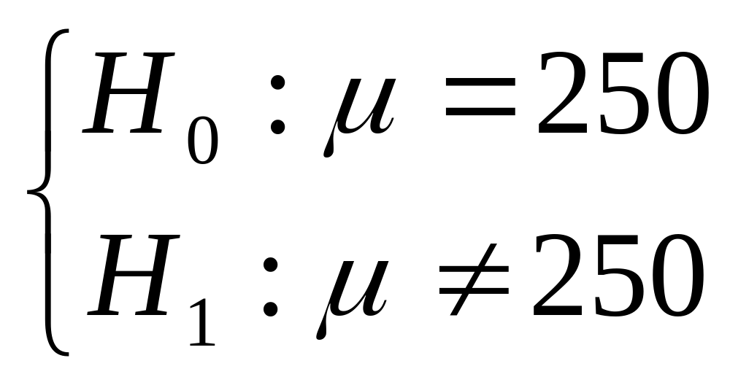
檢定

Slide 74
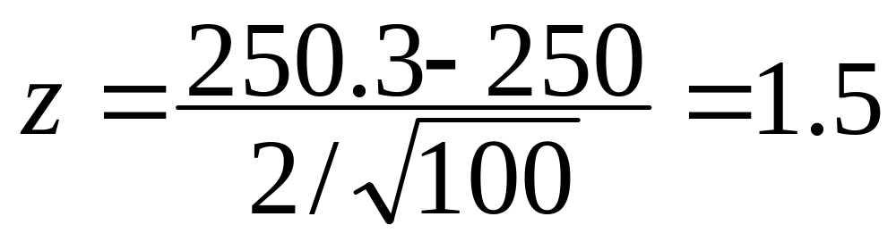

Slide 75
所以是不顯著的，
即沒有證據說此公司飲料
平均容量不是250cc，
也就是行銷部門所懷疑
〝飲料容量平均不只250cc〞是證據不足

Slide 76
例8.5、
要檢定某年全國每戶平均申報所得稅
是否高於75萬元？
收集到81戶，得樣本平均數78萬元，
若已知全國標準差15萬元，
(此由上一年全國申報所得稅算出，
並假設這兩年所得稅的標準差相同)。

Slide 77
試問是否有證據說全國每戶
平均申報所得稅高於75萬元?

Slide 78
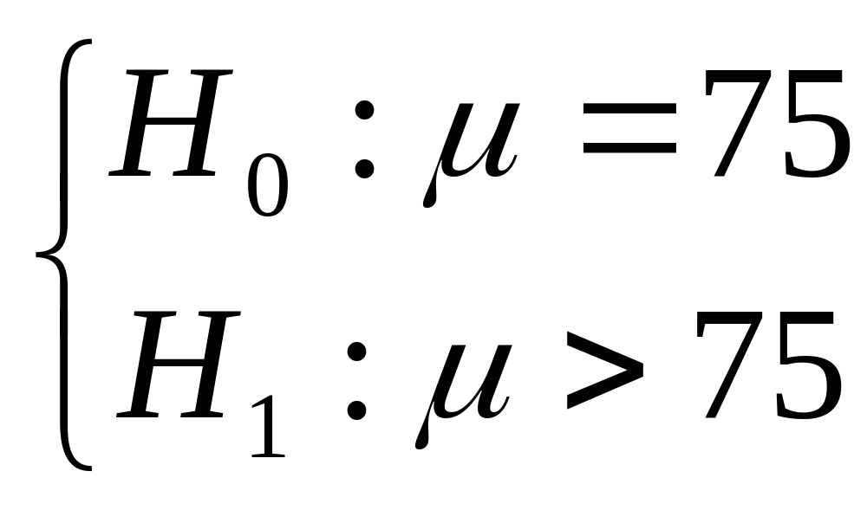
檢定

Slide 79
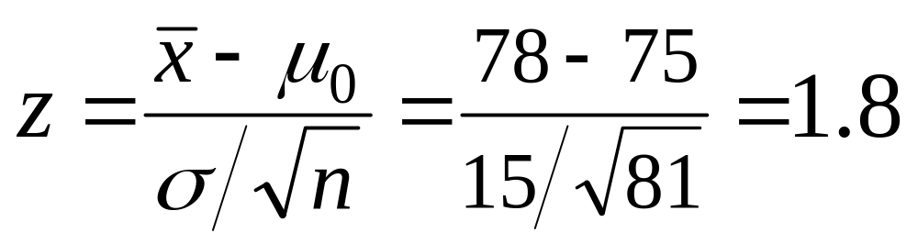
所以是顯著的，
即有證據說全國平均申報
所得稅高於75萬元

Slide 80
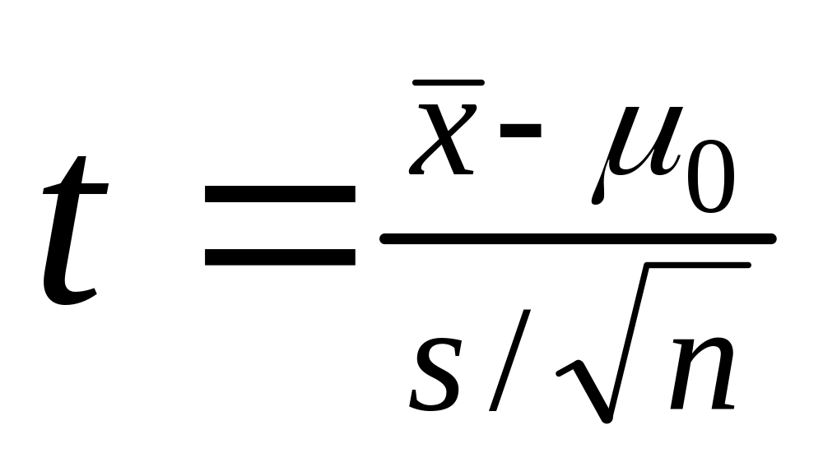
母體平均數的檢定
(母體標準差σ未知時)

Slide 81
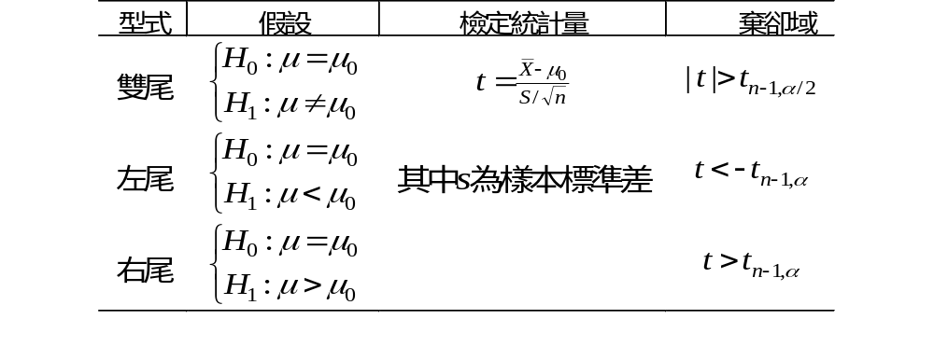
表8.5 標準差σ未知時，
有關平均數μ的檢定問題

Slide 82
例8.6、
再以飲料為例，若母體標準差未知，
算出樣本標準差為 1.8972
試問是否有證據說飲料容量
平均不足 250cc ?

Slide 83
所以是顯著的，即有證據說
飲料容量平均不足250cc

Slide 84
例8.7、(例8.4續)
要檢定某年全國每戶平均申報所得稅
是否高於75萬元？
但未知標準差是多少，收集到81戶，
得樣本平均數=78，樣本標準差=16，
試問是否有證據說全國每戶
平均申報所得稅高於75萬元?

Slide 85
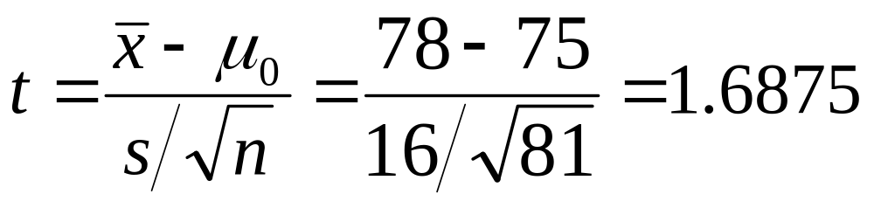

有證據說全國平均申報
所得稅高於75萬元

Slide 86
例8.8、
有報導說，台南市成年市民
在2000年平均身高為165公分，
小強懷疑此報導不實，

Slide 87
由台南市成年市民中抽樣50位，
資料如第一章表1.9，
平均身高=165.5公分，標準差=7.454公分
是否有證據說台南市成年市民
平均身高不是165公分？

Slide 88
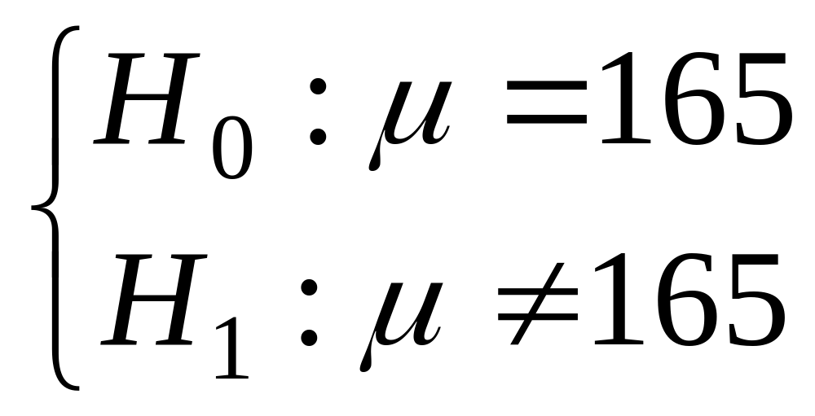
雙尾檢定

Slide 89
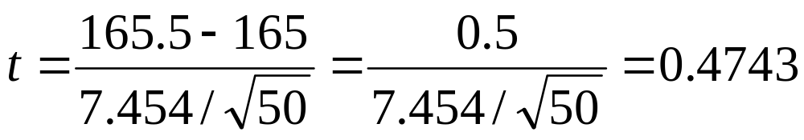
沒有證據說台南市成年市民
平均身高不是165公分

Slide 90
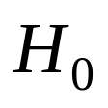
註：若例8.8改為檢定
平均身高是否為166公分？
則算出t值仍為0.4743，
因此，也是不顯著的。
所以檢定結論如不用是“不顯著”的，
改用是“對的”；因為如果說 是對的，
則此題說台南市民平均身高為165公分
與平均身高為166公分兩種說法都是對的，會有自相矛盾的感覺。

Slide 91
例8.9、
某種減肥活動聲稱3個月可以達到
減肥5公斤以上的效果，

Slide 92
隨機抽樣36位參與此項減肥活動的人
結果36位平均減輕體重5.5公斤，
減輕體重的標準差是1公斤。
(1) 寫出檢定的虛無假設與對立假設。
(2) 請問：此項減肥活動是否達到此目標？

Slide 93
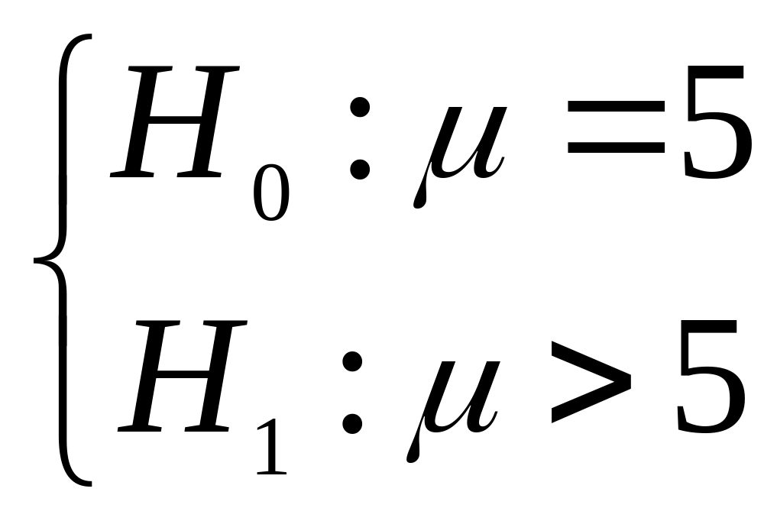
檢定

Slide 94
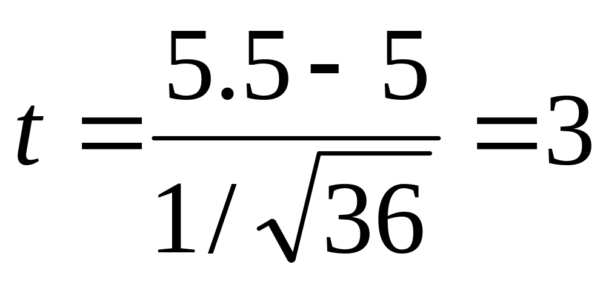
即有證據說此項減肥活動
有達到目標

Slide 95
例8.10、
大華公司生產某產品，
重量的目標值為300克，
隨機自生產線抽樣36個樣本，
得樣本平均數為298克，標準差為8克
請問是否有證據說此生產線的產品
平均重量己偏離目標值？

Slide 96
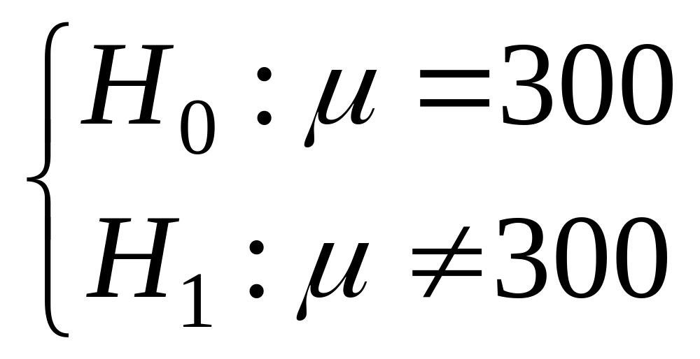
雙尾檢定

Slide 97
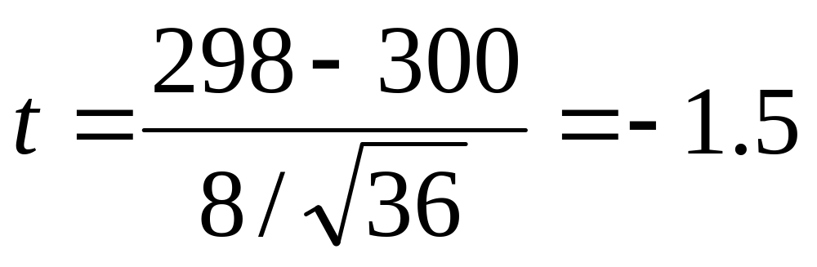
即沒有證據說此生產線的產品平均重量己偏離目標值

Slide 98
例8.11、
新聞報導浩仁公司工程師
年薪平均超過百萬元，
某位員工認為這是誤報，

Slide 99
隨機抽樣公司100位工程師，
結果平均是92萬元，標準差是20萬元，
(1)寫出檢定此問題虛無假設與對立假設。
(2) 是否可以說此報導是不確實的？

Slide 100
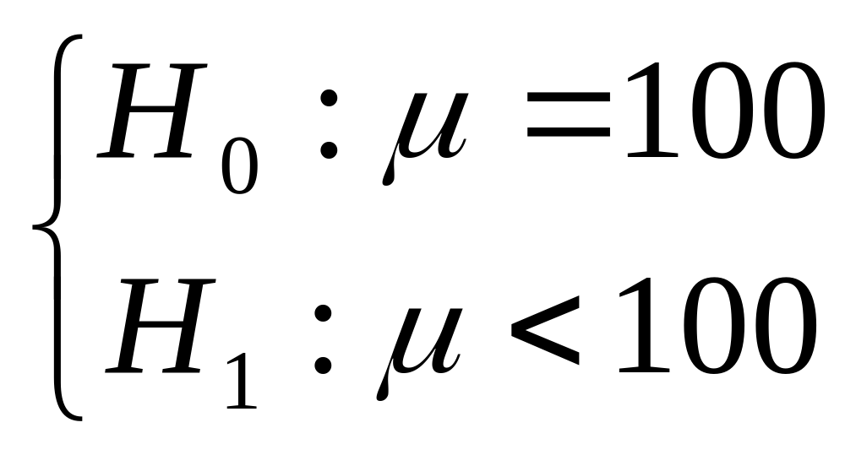
左尾檢定

Slide 101
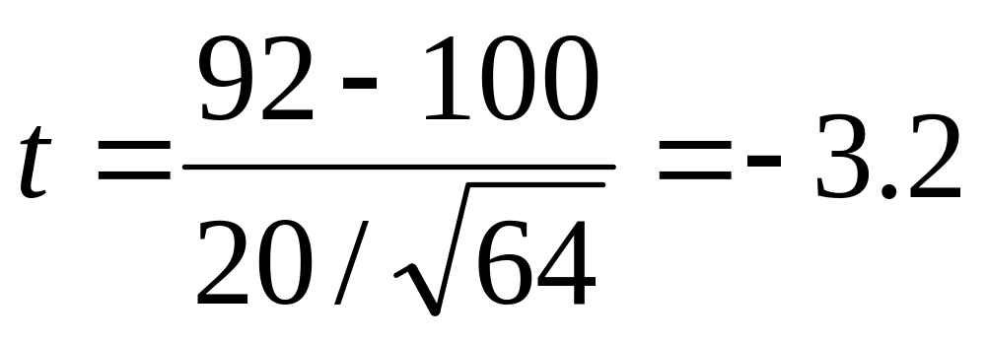
即有證據說此報導是不確實的

Slide 102
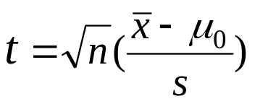
t值與樣本數開方成正比
由於樣本數與 t 檢定統計量的關係為
所以若與不變，則樣本數愈大，
對虛無假設愈不利。
下面舉例說明此〝大樣本的威力〞

Slide 103
例8.12、
欲檢定全國成年男人(約600萬人)的
平均身高是否為170公分？

Slide 104
抽樣64位成年男人，
得樣本平均數=170.5，樣本標準差 =6
是否有證據說全國成年男人的
平均身高不是170公分？

Slide 105
(2)抽樣640位成年男人
若樣本平均數仍為175.5 公分，
標準差仍為6公分，
是否有證據說全國成年男人的
平均身高不是170公分？

Slide 106
抽樣64位
沒有證據說全國成年男人的平均身高不是170公分

Slide 107
抽樣640位
有證據說全國成年男人的
平均身高不是170公分

Slide 108
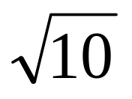
註：
樣本數640 算出的 t值是樣本數64 的
倍

Slide 109
例8.13、
有人懷疑現在國中生的體重比10年前重
已知10年前平均體重是43公斤，

Slide 110
抽樣100位
得樣本平均體重44.2公斤，標準差 5公斤，請問
(1)是否有證據說此懷疑是正確的？
(2)若體重單位改為磅，其t值是否改變？
結論與是否(1)相同？

Slide 111
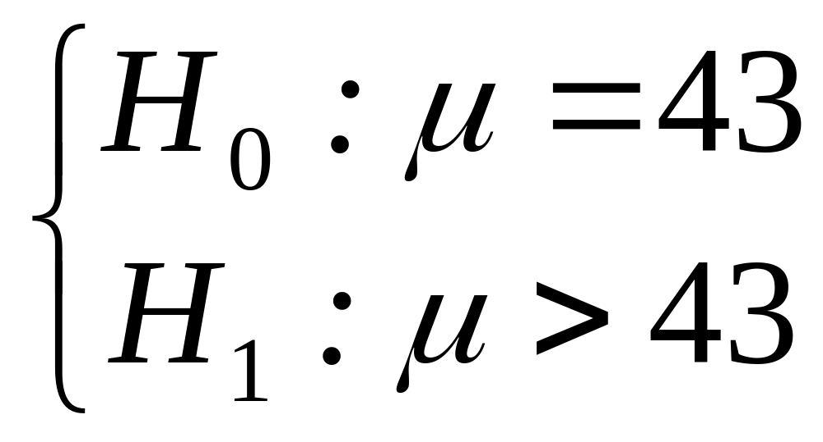
檢定

Slide 112
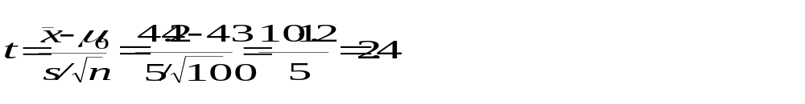
(1)此懷疑是正確的

Slide 113
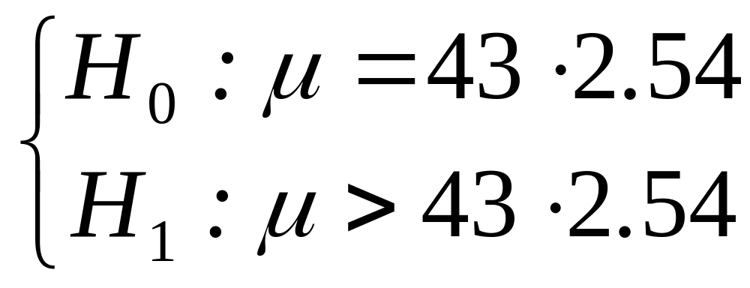
1公斤 = 2.54磅

Slide 114
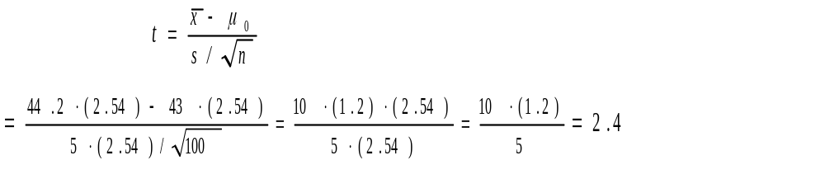
不論體重單位是公斤或是磅，算出值是相同的

Slide 115
母體平均數之信賴區間

Slide 116
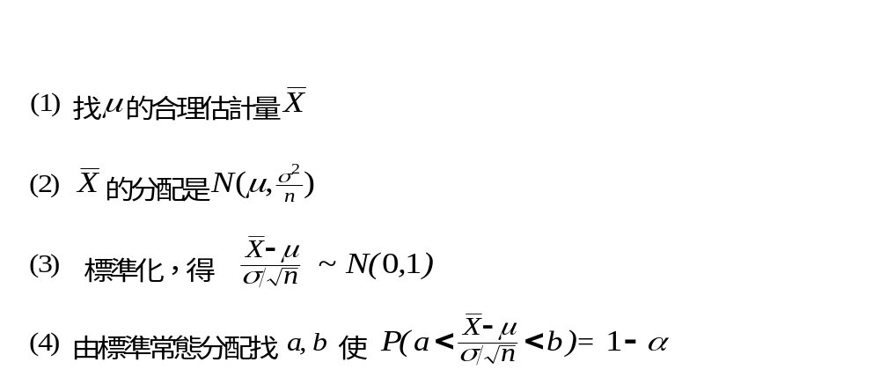

Slide 117
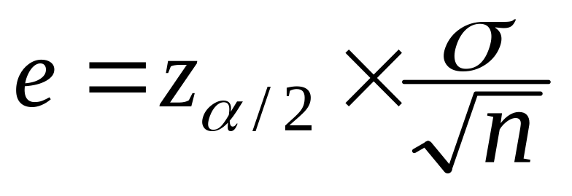

Slide 118

例8.15、
以輪胎壽命為例，如果母體的標準差已知為20，
抽出一組資料得到壽命
393, 395, 402, 375, 364, 389, 368, 08, 366, 400
試求
(1) 95%信賴區間
(2) 90%信賴區間
(3) 99%信賴區間

Slide 119
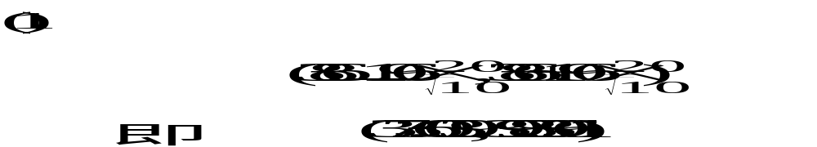
(1) 95%信賴區間

Slide 120

(2) 90%信賴區間

Slide 121

(3) 99%信賴區間

Slide 122
(5)信賴區間的真正意義
如果我們重覆做100次實驗，
每次抽10個樣本，得100個樣本平均數 ，
這樣就可得到100個的95%信賴區間，
所謂95%的信賴度的意思就是在這算出的100個信賴區間中，
大約有95個區間會包含母體平均數，
約有5個不包含，

Slide 123
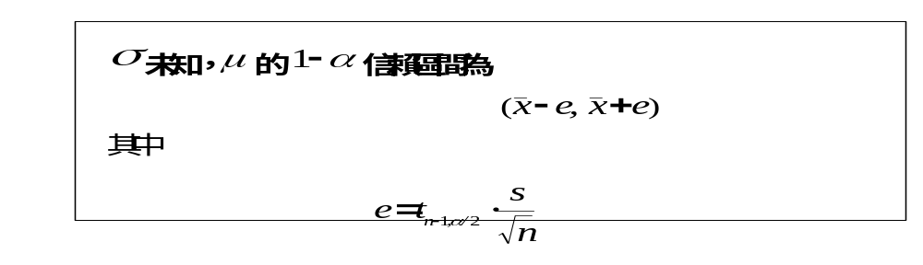

Slide 124
例8.16、(例8.15續)
再以輪胎壽命為例，
如果母體的標準差未知，
抽出一組資料得到壽命：
393, 395, 402, 375, 364, 389, 368, 408, 366, 400
試求平均壽命的 95% 信賴區間

Slide 125
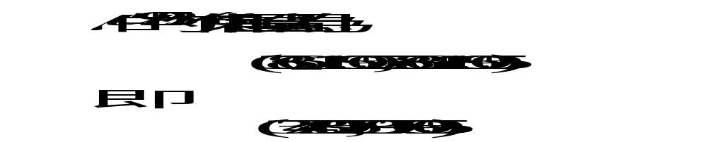

Slide 126
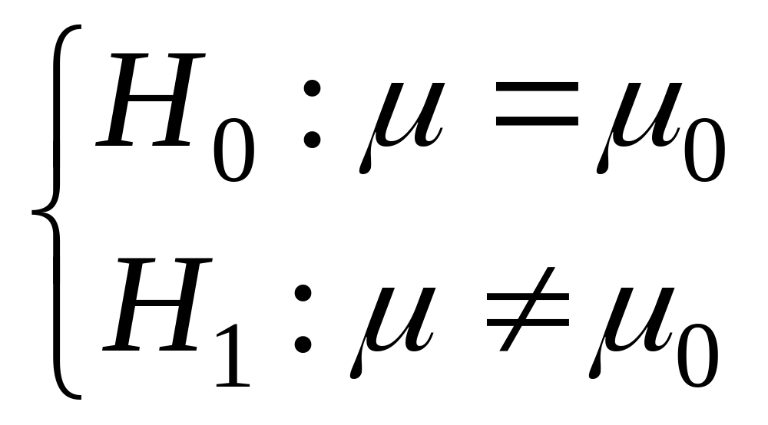
雙尾檢定與信賴區間的關係

Slide 127

棄卻域

Slide 128


Slide 129


Slide 130
母體變異數的統計推論

Slide 131


Slide 132
例8.17、
隨機從某公司生產的電池中抽樣
檢查其壽命，假設壽命呈常態分佈，
資料如下(單位:小時)：
26.5 25.8 25.4 25.6 28.3 26.7 30.2 25.9 28.6 27.4 25.6 26.5

Slide 133
試求公司電池壽命
(1)變異數的估計
(2)變異數的95%信賴區間
(3)變異數的95% 信賴區間？

Slide 134


Slide 135


Slide 137
雙尾棄卻域

Slide 138
例8.18、(例8.17續)
檢定電池壽命的變異數是否等於4？

Slide 139


Slide 140
第八章 摘要

Slide 141
1.普查資料無需做統計推論
因為它沒有決策上的錯誤，
沒有誤差，不需要討論犯錯的機率。。

Slide 142
2.如為抽樣資料
則就有抽樣誤差，
就有統計檢定決策錯誤。

Slide 143
3.統計檢定決策如同法官判罪
會犯兩種錯誤(無罪判有罪，有罪判無罪)，此兩種決策錯誤的機率分別稱為
型I、型II誤差
統計學家認為型I誤差較嚴重，
故要先考慮控制它，使它
不超過某一水準(或比例，如常用5%)，
這個水準稱為顯著水準

Slide 144
4.知道棄卻域的型式與
對立假設型式相同

Slide 145

5.P值的意義：

Slide 146
6.小樣本時
除非母體是常態分配，
否則不能利用中央極限定理

Slide 148


Slide 149
9.了解信賴區間的意義
是重覆實驗的結果，
知道信賴區間與雙尾檢定之關係

Slide 150
10. t值是單位不變量
即不論使用何種單位(公分或公尺)
有相同 t值

Slide 151
11.一般而言，樣本數愈大
對應 t值也愈大
所以對虛無假設愈不利。

